Slide 1
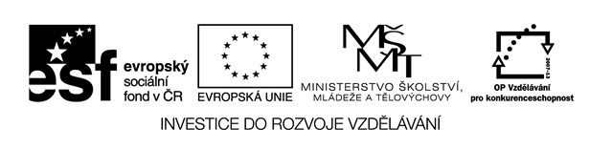
Název školy: Základní škola a Mateřská škola Kladno, Norská 2633
Autor: Mgr. Kateřina Wernerová
Název materiálu: VY_52_INOVACE_ Pr.9.We.32_Krystalove_soustavy_nerostu
Datum: 11. 8. 2013
Ročník: devátý
Vzdělávací oblast: Člověk a příroda
Vzdělávací obor: Přírodopis
Číslo operačního programu: CZ.1.07/1.4.00/21.3489
Název projektu: UČÍME SE S RADOSTÍ
Anotace: Prezentaci lze využít k seznámení s učivem o krystalových soustavách, případně ke shrnutí tématu.
:

Slide 2
Krystalové soustavy nerostů

Slide 3
Prvky souměrnosti krystalů:
Látka, skládající se z krystalů, se označuje jako krystalická.
Podle počtu rovin souměrnosti, os souměrnosti a přítomnosti či nepřítomnosti středu souměrnosti můžeme krystalové tvary nerostů zařadit do skupin, které označujeme jako krystalové soustavy. Jsou to (podle vzrůstající souměrnosti) soustavy:
trojklonná (triklinická) - Nesvírají pravý úhel
jednoklonná (monoklinická) - b je kolmá na c,a
kosočtverečná (ortorombická) - osy svírají pravý úhel
čtverečná (tetragonální) - osy svírají pravý úhel
šesterečná (hexagonální) - osy a svírají úhel 60° s osou c svírají úhel 90°
klencová (trigonální) - osy a svírají úhel 60° s osou c svírají úhel 90°
krychlová (kubická) - osy svírají pravý úhel

Slide 4

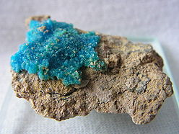
Druhy krystalových soustav
1) Soustava trojklonná:
Je to nejméně souměrná rovina, souměrnost je
pouze podle středu, nemá žádnou rovinu
souměrnosti. Osy svírají kosé úhly.
Příklady nerostů:
Chalkantit ( modrá skalice )
Chemický vzorec CuSO4·5(H2O)
Další příklady: plagioklas
kaolinit

Slide 5
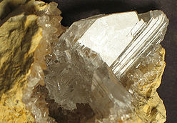

2) Soustava jednoklonná:
Krystaly této soustavy jsou souměrné podle jedné roviny souměrnosti (dělí krystal na dvě zrcadlově stejné poloviny). Jednoklonné krystaly také mívají ve svém průřezu kosočtverec.
osní kříž: Osní kříž jednoklonné soustavy má předozadní osu ukloněnou
Příklady nerostů:
Augit, amfibol, biotit
Sádrovec CaSO4·2H2O
-odrůdy: alabastr,
mariánské sklo, pouštní
růže

Slide 6

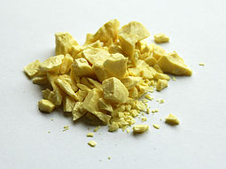
3) Soustava kosočtverečná:
Krystaly kosočtverečné soustavy jsou souměrné podle tří na sebe kolmých rovin souměrnosti.
osní kříž: Všechny tři osy - předozadní (osa a), pravolevá b i svislá c jsou navzájem kolmé (svírají pravé úhly) a jsou také nestejně dlouhé.
Příklady nerostů:
Olivín, baryt, topaz
Síra ( S ) – krystaluje také v
jednoklonné soustavě, je ve
vodě nerozpustná, ochlazením
par síry vzniká sirný květ

Slide 7

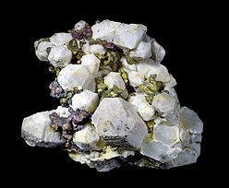
4) Soustava čtverečná:
Krystaly čtverečné soustavy mají pět rovin souměrnosti. Krystaly mívají čtvercovitý průřez a zpravidla na nich převládají čtyřboké hranoly.
Osní kříž čtverečné soustavy je tvořen třemi vzájemně kolmými osami.
Vodorovné osy bývají většinou stejně dlouhé, značí se a1, a2, osa c bývá
delší.
Příklady nerostů:
kasiterit, rutil
Chalkopyrit ( CuFeS2 )
Často tvoří agregáty, je
elektricky vodivý, barva
zlatožlutá

Slide 8

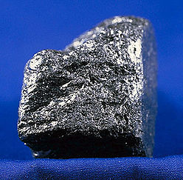
5) Soustava šesterečná:
Na krystalu šesterečné soustavy můžeme zjistit větší počet (7) rovin souměrnosti. Krystaly mívají šestiúhelníkový příčný průřez a často na nich převažuje šestiboký hranol.
osní kříž: Osní kříž šesterečné soustavy tvoří tři vodorovné osy, které jsou stejně dlouhé a značíme je a1, a2, a3. Čtvrtá, svislá osa c je k nim kolmá.
Příklady nerostů:
Apatit, beryl, grafit ( tuha ) – C – jedna z modifikací uhlíku
Je měkký, dobře vodivý, má kovový
až matný lesk

Slide 9
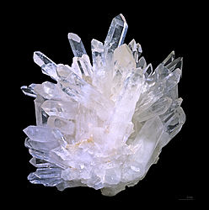

6) Soustava klencová:
Klencová soustava bývá někdy pro zjednodušení řazena do šesterečné soustavy. Pro kalcit a další hojné uhličitany je typickým tvarem klenec.
Osní kříž klencové soustavy tvoří tři vodorovné osy, které jsou stejně dlouhé a značíme je a1, a2, a3. Čtvrtá svislá osa c je k nim kolmá.
Příklady nerostů:
Kalcit, korund, magnezit
Křemen – SiO2
Odrůdy: opál, citrín, růženín,
křišťál
Křemen se těží jako součást
Písků a štěrků, využívá se ve
sklářství

Slide 10
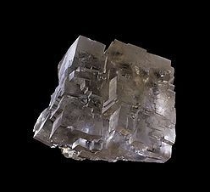
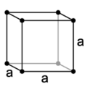
7) Soustava krychlová:
Krystaly krychlové soustavy mají nejvíce rovin souměrnosti (9). Na krystalech se často uplatňuje krychle, osmistěn, dvanáctistěn. V horninách mívají zrna krychlových minerálů kruhovitý průřez (například granát).
Osní kříž krychlové soustavy je tvořen třemi osami, která jsou na sebe kolmé a všechny jsou stejně dlouhé. Stejně dlouhé osy u této soustavy nazýváme a1, a2, a3.
Příklady nerostů:
Fluorit, galenit, diamant
Halit – NaCl – rozpustný ve vodě,
měkký, má skelný lesk, barví
Plamen žlutě

Slide 11
Použité odkazy:
http://cs.wikipedia.org/wiki/Soubor:GraphiteUSGOV.jpg
http://cs.wikipedia.org/wiki/Soubor:Quartz_oisan.jpg
http://cs.wikipedia.org/wiki/Soubor:Selpologne.jpg
http://cs.wikipedia.org/wiki/Soubor:Chalcopyrite_angleterre.jpg
http://cs.wikipedia.org/wiki/Soubor:Sulfur-sample.jpg
http://cs.wikipedia.org/wiki/Soubor:Gips_3_Maroko.jpg
http://cs.wikipedia.org/wiki/Soubor:Chalkantyt,_Almeria,_2Hiszpania.jpg
http://cs.wikipedia.org/wiki/Soubor:Cubic_crystal_shape.png
http://cs.wikipedia.org/wiki/Soubor:Rhombohedral.png
http://cs.wikipedia.org/wiki/Soubor:Hexagonal.png
http://cs.wikipedia.org/wiki/Soubor:Tetragonal.png
http://cs.wikipedia.org/wiki/Soubor:Orthorhombic.png
http://cs.wikipedia.org/wiki/Soubor:Triclinic.png
http://cs.wikipedia.org/wiki/Soubor:Monoclinic.png

Slide 12
http://cs.wikipedia.org/wiki/Krystal
http://cs.wikipedia.org/wiki/S%C3%ADra
KVASNIČKOVÁ D. a kolektiv, Ekologický přírodopis pro 9. ročník, FORTUNA 2002

